Slide 1
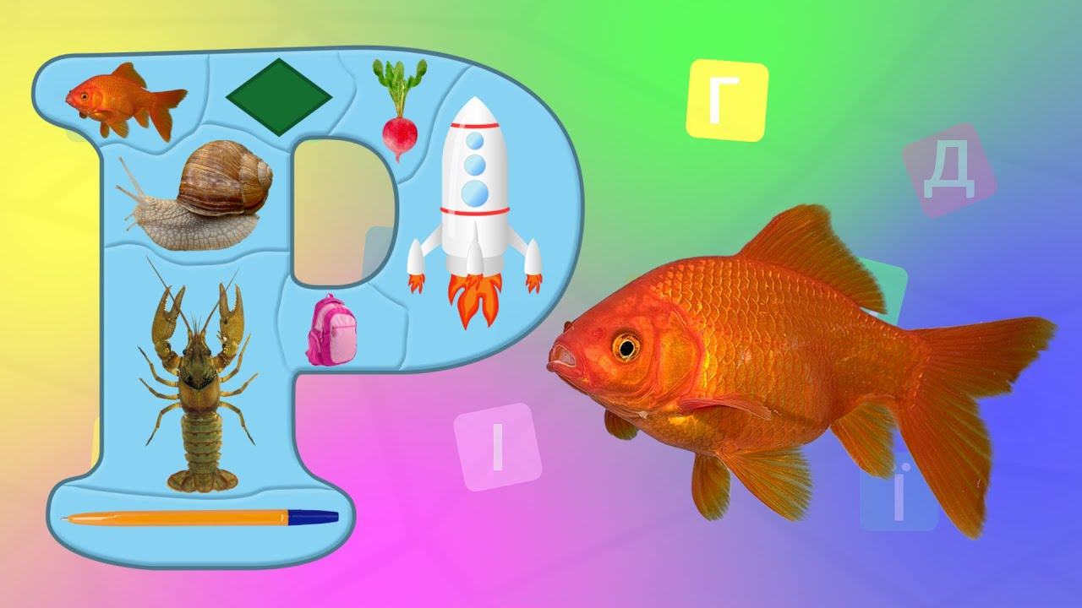
Навчання грамоти
Письмо
Букварний період
Урок 42
Написання великої букви Р.
Розвиток зв’язного мовлення. «Посуд»

Slide 2
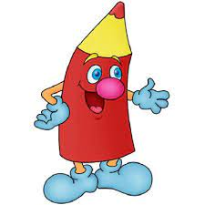
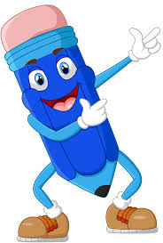

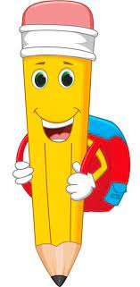
Налаштування на урок
Які твої очікування від уроку?
Буде цікаво!
Буде легко!
Відчую
успіх!
Впораюсь із завданнями!

Slide 3
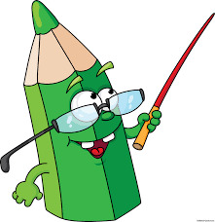

Повідомлення теми уроку
Сьогодні на уроці письма ми навчимося писати велику рукописну букву Р, з’єднувати її з іншими буквами.
Будемо писати слова і речення
з вивченими буквами.
Дав Макар Роману карамель,
А Роман Макару олівець.

Slide 4

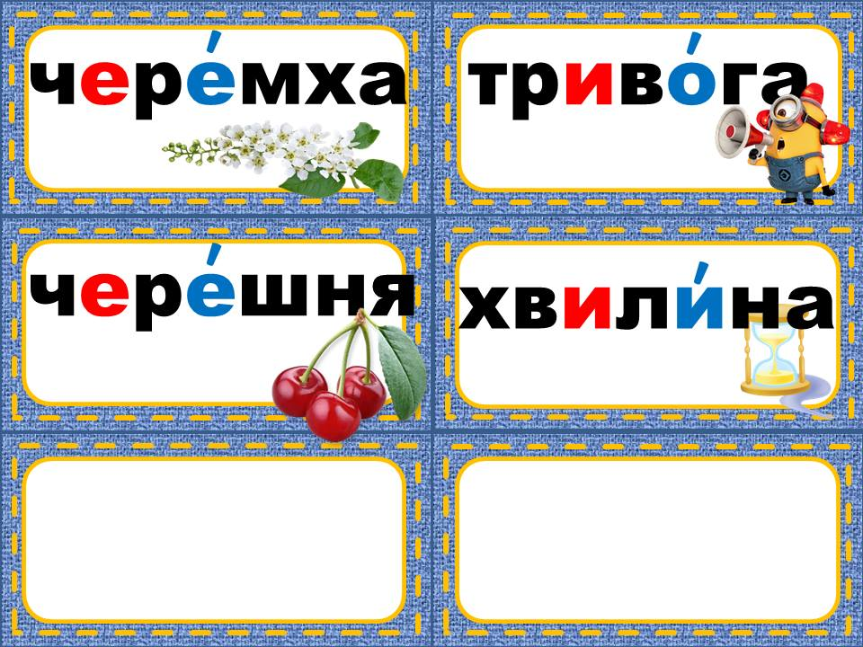
Словникова робота
море засмагають
Роман Руслан
Рим Рівне Марина Іра
корабель катер
посуд тарілка
сковорідка каструля

Slide 5
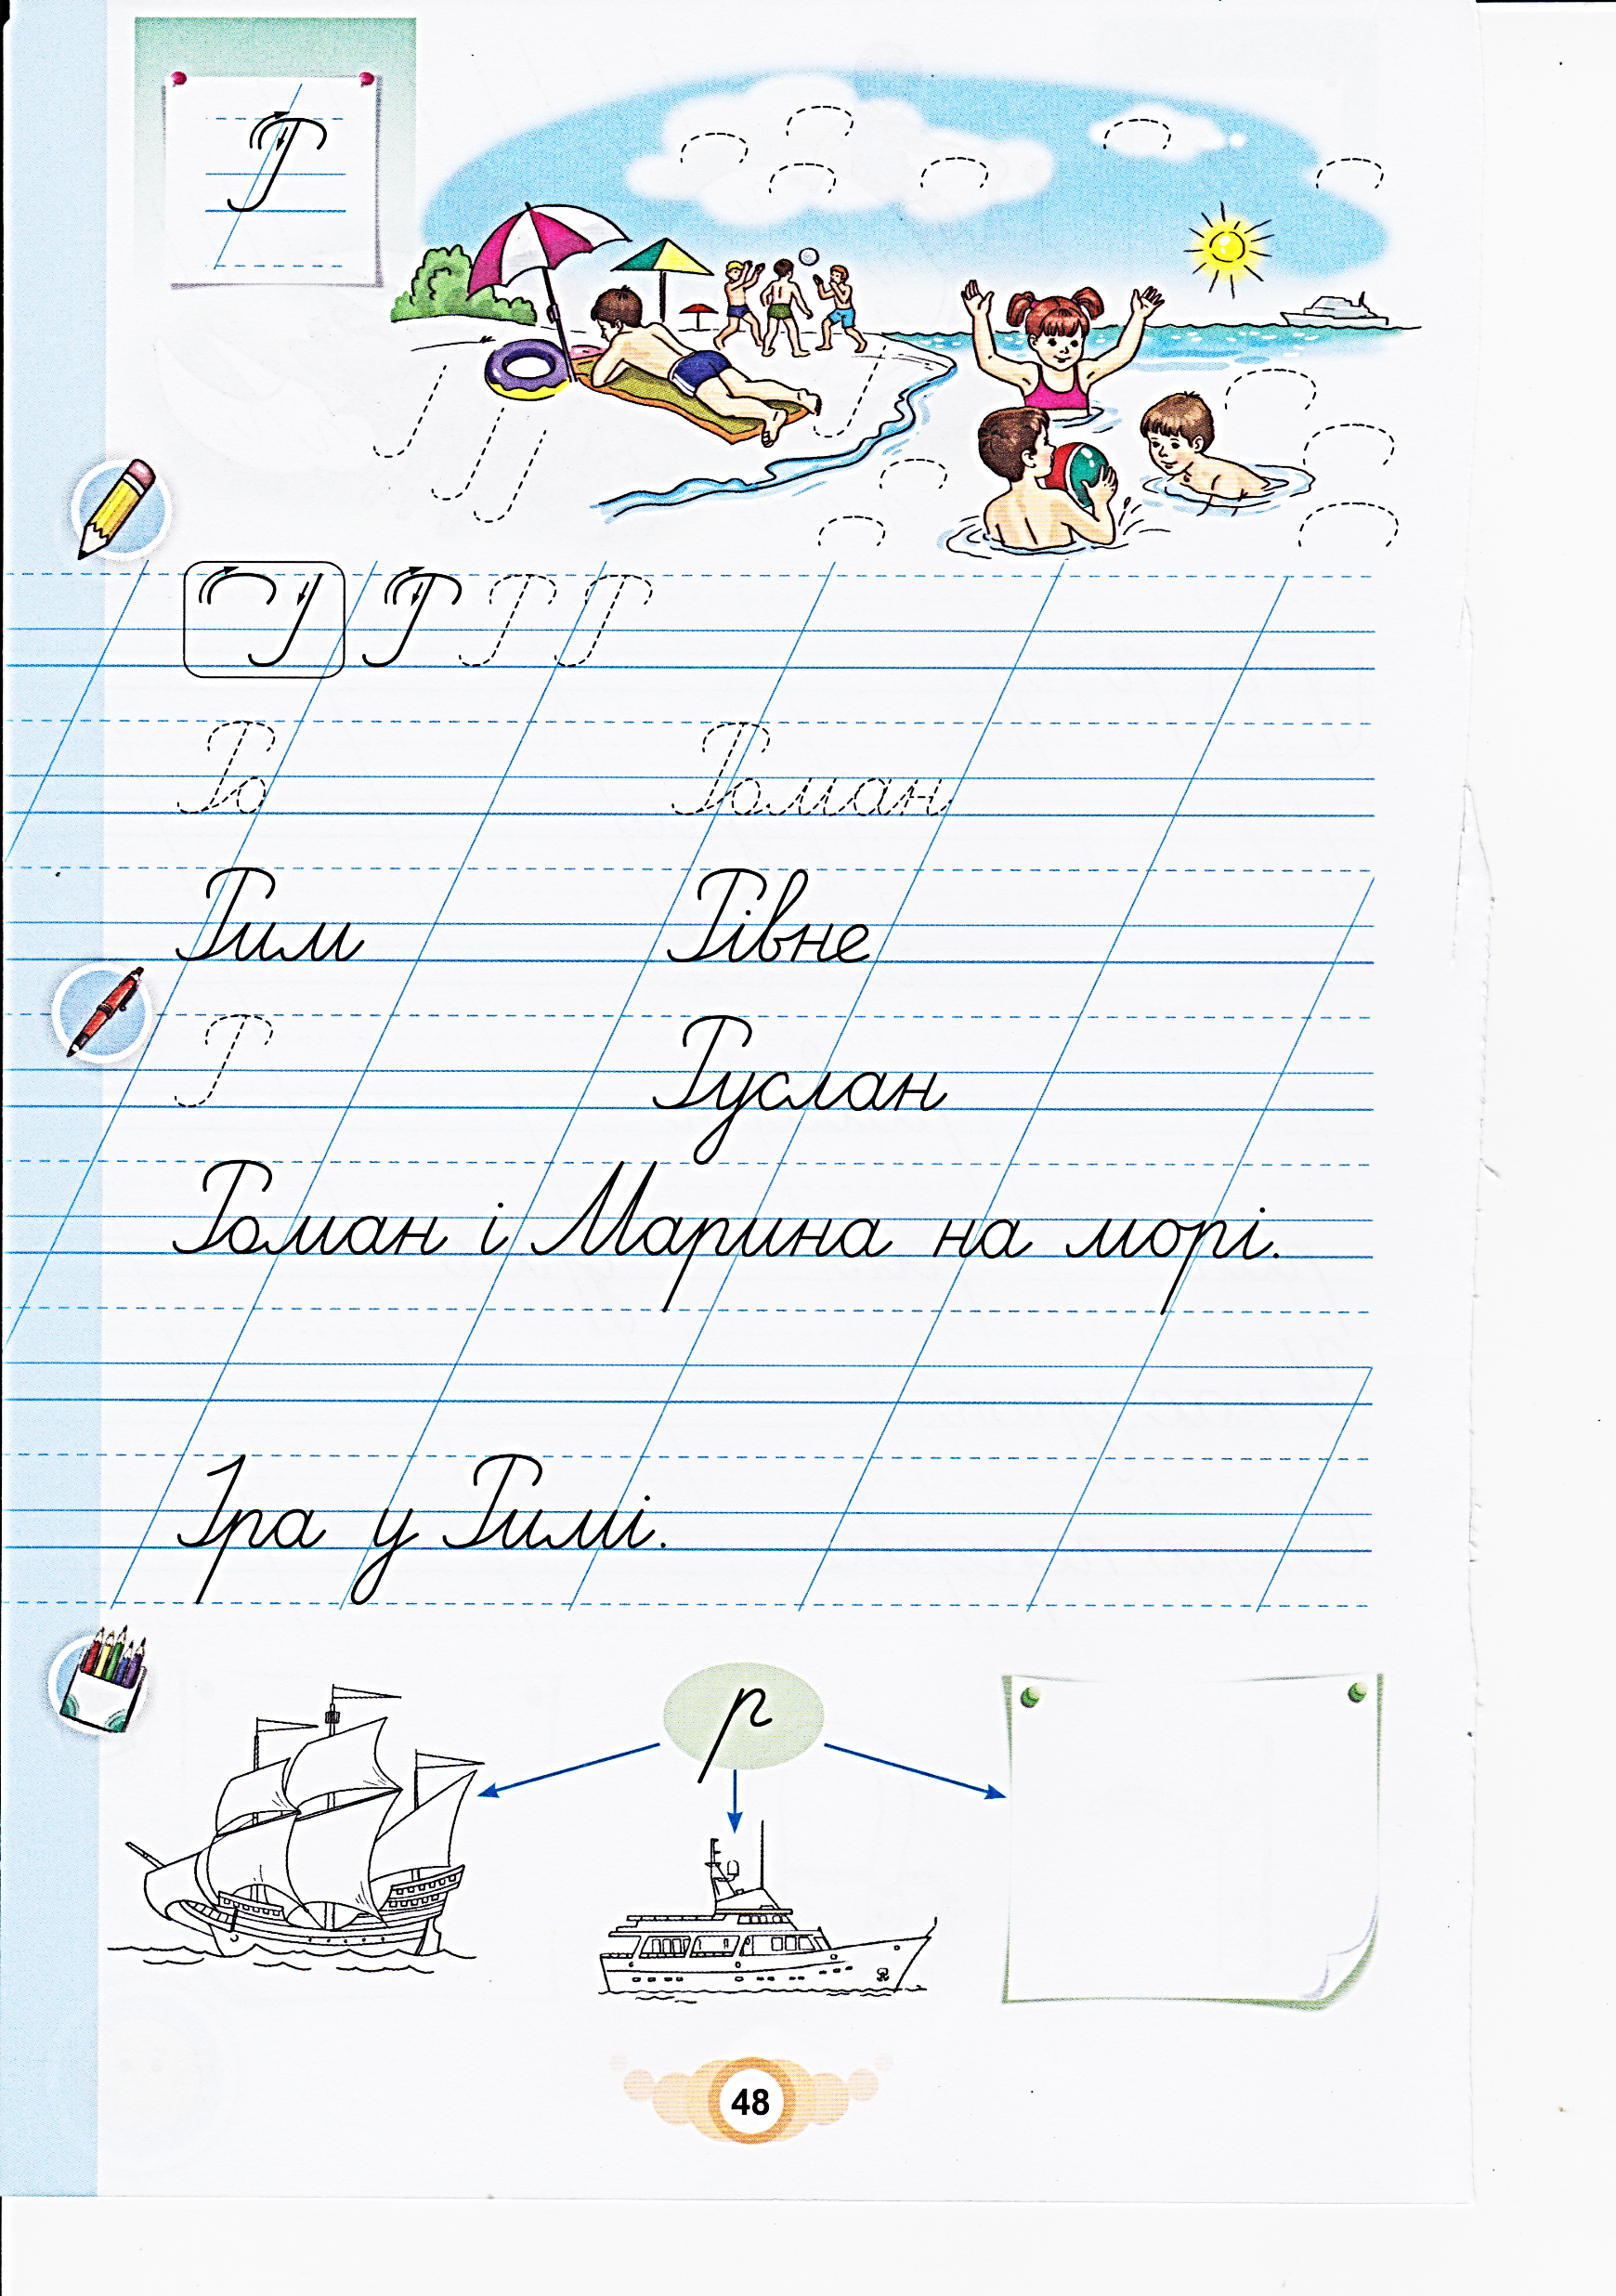
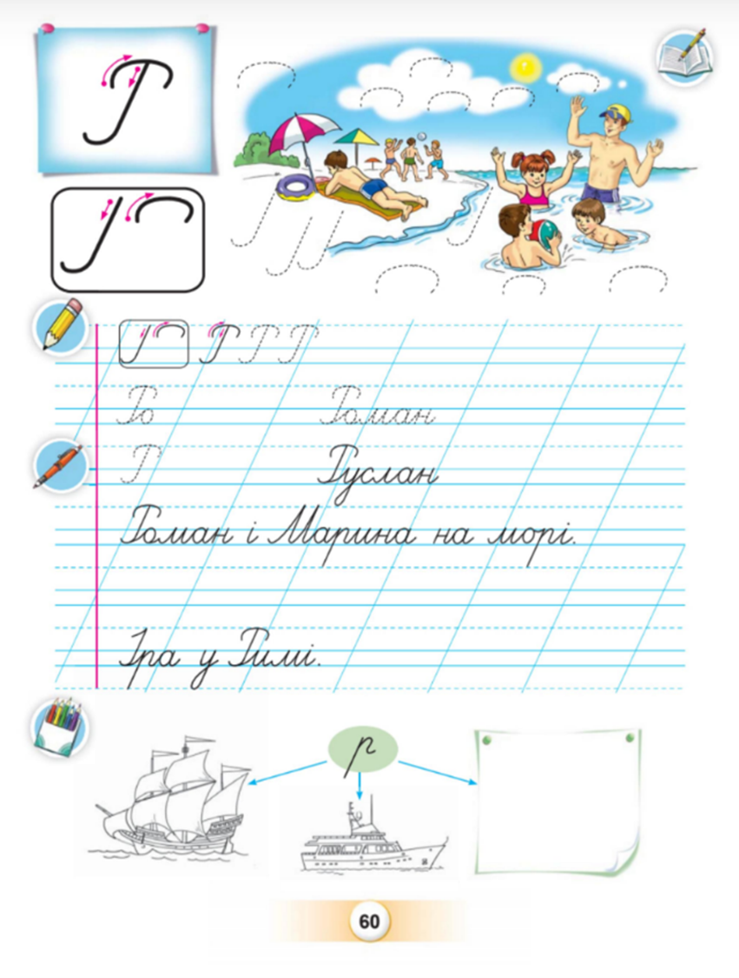
Яка пора року зображена на малюнку? Де відбувається подія? Чим займаються діти? Придумай дітям імена на букву Р.
Розглянь малюнок вгорі сторінки зошита
Море, корабель, хмари, парасолька, дерева, круг, грибок, гра, червоний.
Добери за малюнком слова з буквою «ер».
Розглянь велику рукописну букву Р. З яких елементів вона складається. Наведи всі елементи букви Р.
Сторінка
48

Slide 6
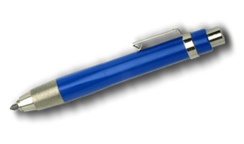

Написання великої букви Р.
З яких елементів вона складається?

Slide 7

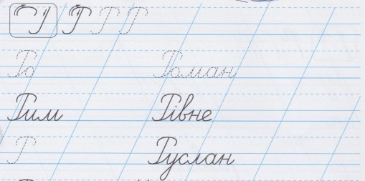
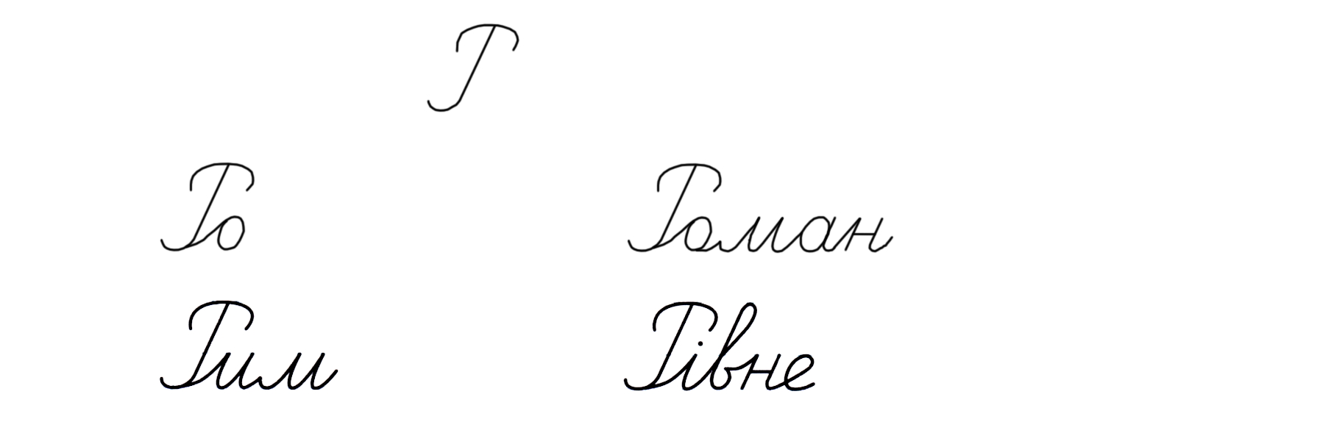


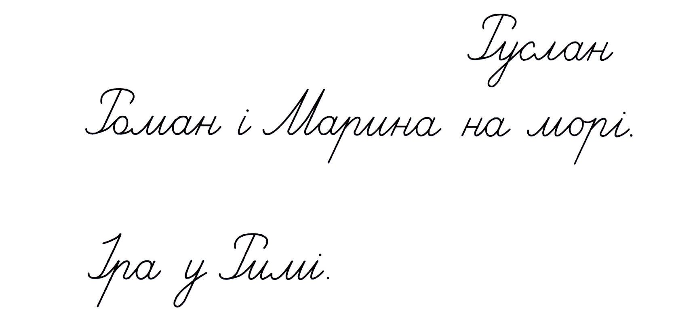

Прочитай склади, слова у наступних трьох рядках. Розділи слова на склади, постав наголоси. Запиши за зразком
Напиши велику рукописну букву Р
у першому рядку за зразком
Сторінка
48

Slide 8
Прочитай речення у двох останніх рядках. Скільки слів в кожному реченні?
Напиши їх за зразком
Сторінка
48

Slide 9
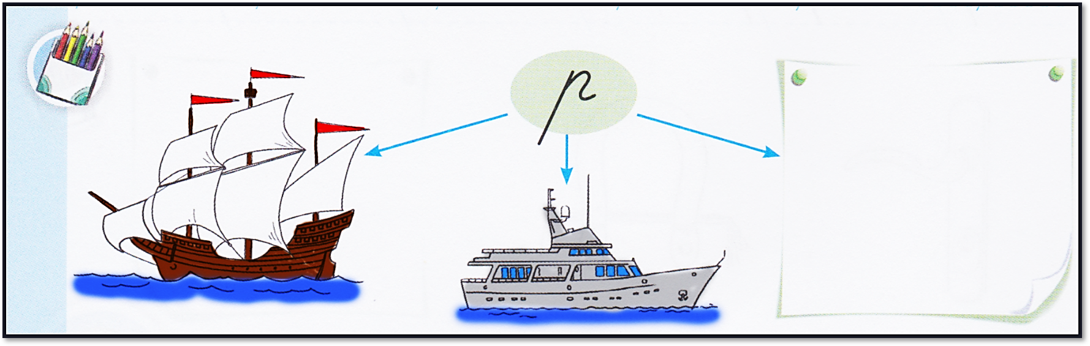
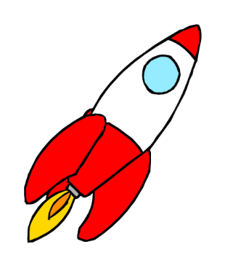
Прочитай букву над малюнками. Чому від неї відходять стрілочки до малюнків. Добери слова – назви транспорту,
у яких є буква «ер» (корабель, катер, ракета).
Намалюй один з цих предметів. Склади речення з цими словами. Розфарбуй малюнки.
Сторінка
48

Slide 10
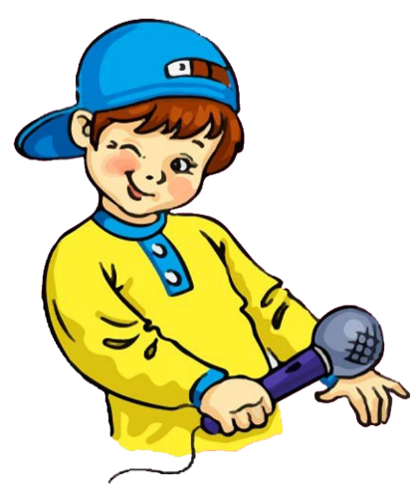
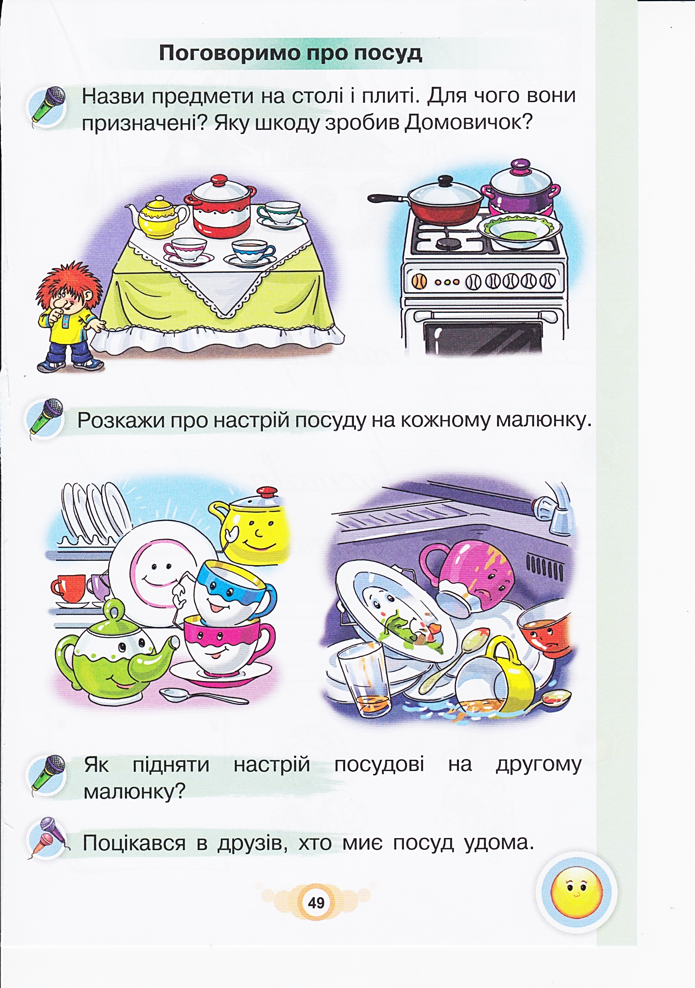
Розвиток зв'язного мовлення
Назви предмети, зображені на столі й плиті. Для чого призначений посуд, який стоїть на столі; на плиті. Яку шкоду зробив Домовичок? Поясни.
Сторінка
49

Slide 11
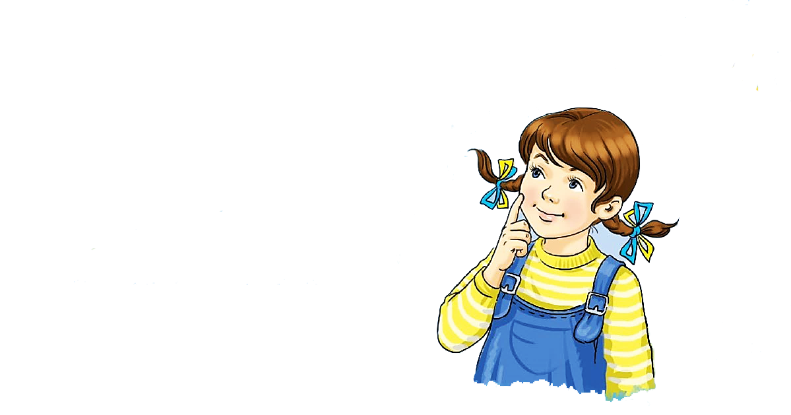
Розкажи, який настрій посуду на малюнках
Як ти думаєш, чому? Яким чином можна підняти настрій посудові, зображеному на другому малюнку.
А хто миє посуд у тебе в сім’ї?
Сторінка
49

Slide 12

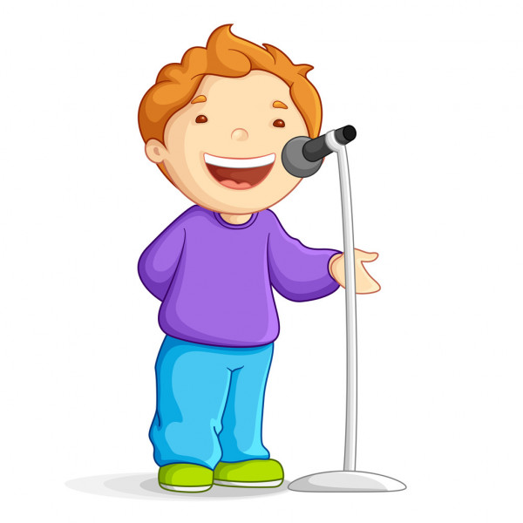
Вправа «Мікрофон»
Яку букву вчилися писати?
Для чого потрібна велика буква?
Назви слова, які починаються з великої букви Р.
Рівне, Рим, Румунія,
Рудик, Рижик, Рябко, Рекс

Slide 13



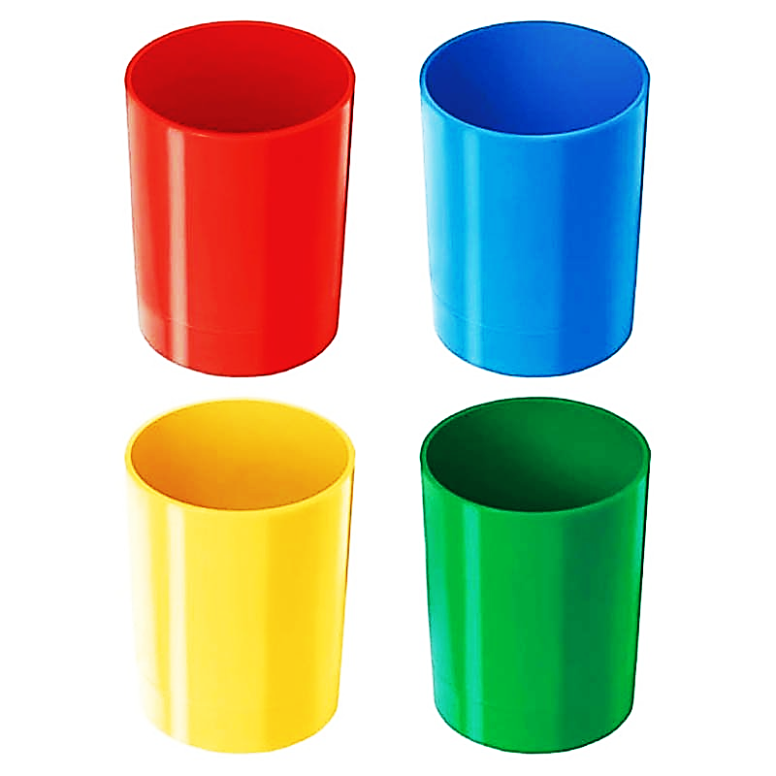


Рефлексія. Обери свій олівець.
Було легко!
Було цікаво!
Було важко!
Можу краще!

